Slide 1
Actualités sur l’organisation des Interruptions Volontaires de Grossesse
16ème Journée francilienne des Réseaux en santé périnatale
Philippe Faucher
Association REVHO

Slide 2
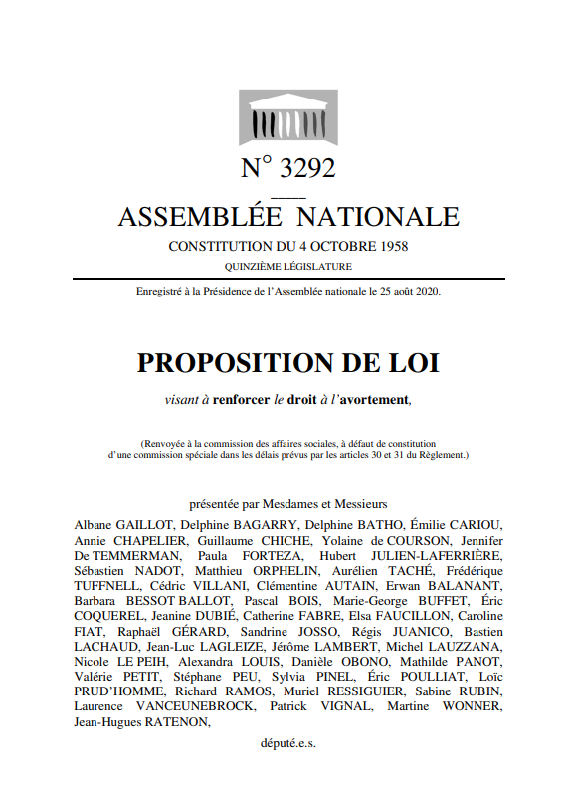
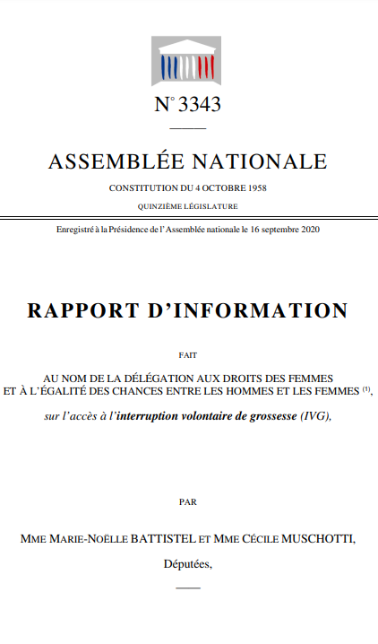
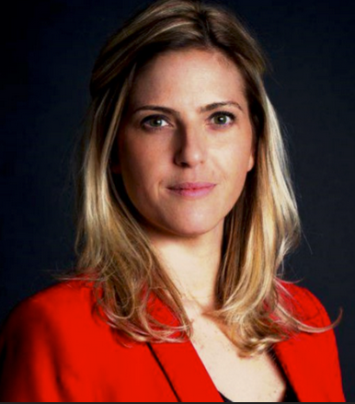
Laurence Rossignol
Albane Gaillot
Marie Noelle Batistel
PS
PS
Cécile Muschotti
Des parlementaires engagées et décidées
LREM
Notes:
Depuis 10 ans de nombreuses avancées dans les droits IVG : disparition de la notion de détresse, disparistion de l’obligation de réflexion 7 jours, exonération du ticket modérateur
Toujours à l’initiative de parlementaires engages
Pour l’allongement de 14 à 16 une bataille législative
Soutien marqué et décisif de Castagner
Tolérance facilitatrice d’Olivier Veran

Slide 3
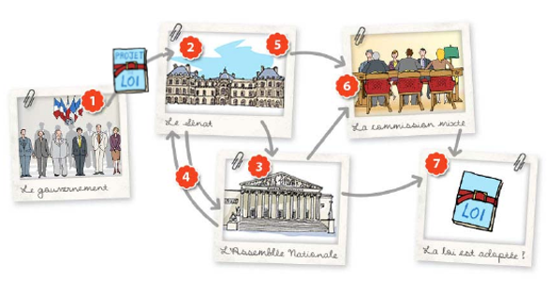
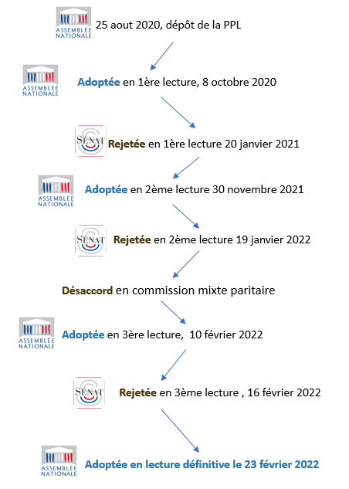
Notes:
Des débats houleux ms presque limités à la sphère gynécologiques et aux anti choix
Discours abominable de certains patrons de gynéco
Sans étonement un avis défavorable de l’academie de médecine
La fracture traversant parfois les professionnels de l’IVG
pas de mobilisations massives ni pour ni contre, pas de manifestation (bon d’accord on était en période covid )
Un engagement des associations pro choix et de professionnels de l’IVG
Un avis favorable des conseil national d’éthique
Une bataille féroce menée par les parlementaires qui portaient le projet
Assemblée nationale : oui, senat non , commission mixte paritaire pas d’accord → décision revient au vote de l’assemblé = oui
Engagement favorable de Christophe Castaner qui a permis la mise au vote juste avant la fin de la législature

Slide 4
L’allongement du délai légal

Slide 5
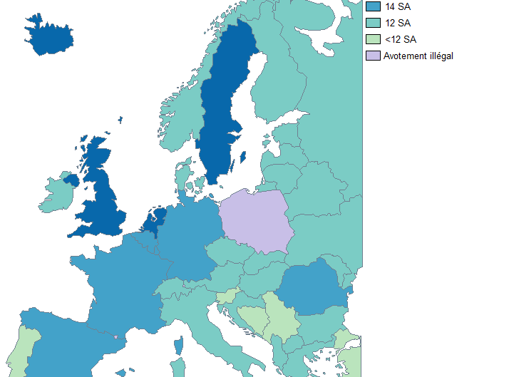

Slide 6
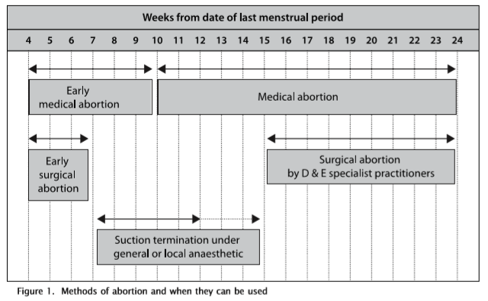
Quels protocoles ?

Slide 7
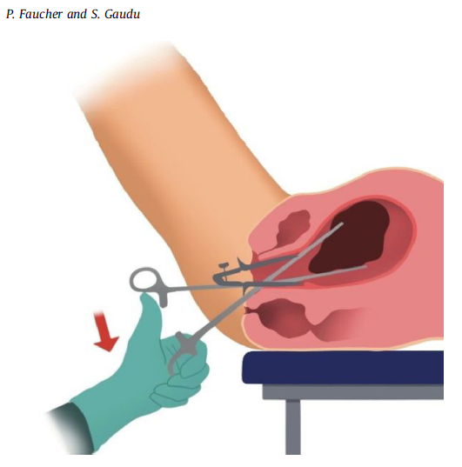
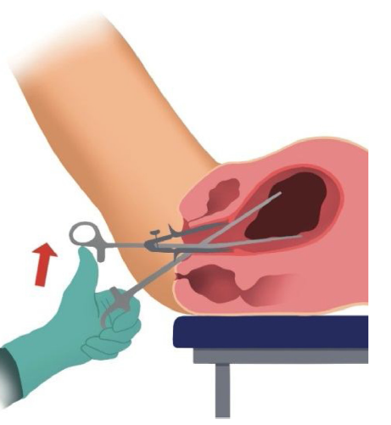

Slide 8
Etat des lieux, 6 mois après le vote de la loi : région Ile de France
281 IVG après 14 Sa, toutes instrumentales
Hôpitaux de l’APHP, données exhaustives, au 30/08/2022 : 205 IVG après 14 SA réalisées
12% des patientes venaient d’autres régions, majoritairement des Hauts de France
Tous les établissements sauf 1 réalisent des IVG
Le nombre d’IVG réalisées varie de 1 à 39
100 % méthode instrumentale
Rares complications rapportées : 1 hémorragie n ’ayant pas nécessité de transfusion, 2 perforations sans suite, 2 expulsions avant le bloc
Enquête flash auprès des hôpitaux hors APHP ayant une convention avec REVHO : 72 IVG entre 14 et 16
10 sur 22 ont répondu; 3 ne font pas de 14/16, 6 réalisent des 14/16
Toutes instrumentales
Seules complications rapportées : 1 hémorragie n ’ayant pas nécessité de transfusion, 1 perforation sans suite, 2 expulsions avant le bloc
Notes:
281 rapporté au nb d’IVG d’Ile de France 2021 ordre d’idée : 0,57 % , sans oublier les 12% de patientes PEC à l’AP domicilier hors IdF
Données non exhaustives pour les hôpitaux hors AP enquêtes très tardive
Les 4 hop qui n’en font pas : 1 refus des médecins, 3 pas encore organisés pour

Slide 9
16 SA: quelles limites ?
Rappel : à 14 SA le seuil supérieur étaient les valeurs du 90 ^{ème} P de la LCC ou du BIP
16 SA : Datation échographique :
Après 14 SA la mesure de référence pour dater une grossesse est le PC et non plus la LCC ou le BIP
Par extrapolation à 16 SA :
PC = 132 mm au 90ème P : valeur de référence pour la datation > 14 SA
En l’absence de PC BIP = 38 mm au 90ème P
Notes:
Datation échographie ou DDR ?
Une des limites dt il faut tenir compte est l’expérience des opérateur.e.s
Toujours en 2016, l il était recommandé que l’ absence d’écho ne ralentisse pas la PEC pour une IVG, quid à 16 sa

Slide 10
Quels protocoles ?
Pas de reco françaises à ce jour pour les 14/16, ni HAS, ni CNGOF
Jusqu'à 14 SA :
HAS : instrumentale entre 9 et 14 SA
CNGOF : instrumentale ou médicamenteuse jusqu' à 14 SA
Pratique actuelle pour les IMG :
Instrumentale au cas par cas selon les équipes jusqu’à 15/16 SA
Médicamenteuse le plus souvent quelques soit le terme
Chez nos voisins européens :
IVG instrumentale D/E en Angleterre, Pays Bas, Espagne /
IVG médicamenteuse en Suède

Slide 11
Protocoles recommandés
Age gestationnel | Mifépristone orale | Misoprostol - Dose | Misoprostol - Voie | Grade
Avant 7 SA | 200 mg 24-48h avant | 400 µg unique ± 2ème dose 3 heures après | Orale, buccale, sublinguale ou vaginale | A
Entre 7 et 9 SA |  | 800 µg unique ± 2ème dose 3 heures après | Vaginale, buccale ou sublinguale | A
Entre 9 et 12 SA |  | 800 µg puis 400 µg toutes les 3 heures (max. 5 doses) |  | B
Au-delà de 12 SA |  | 800 µg puis 400 µg toutes les 3 heures (max. 5 doses) | Vaginale pour la 1ère dose puis sublinguale, buccale ou vaginale | B

Slide 12
Retour et échanges de pratique : échanges au sein de l’ACRN AP juin 2022
Profil des patientes
Diagnostic tardif de grossesse
Situation psycho-sociale difficile et/ou violence intra familiale plus fréquente;
Demande en cours de parcours IMG
Proportion importante d’indécision (1/3 des femmes vont garder leur grossesse)
12 % de patientes extérieures à la région; principalement venant des Hauts de France et de Normandie
Retour des équipes :
Chronophage ; rendez-vous et programmation à organiser dans l’urgence
Accompagnement psychologique souvent difficile à organiser
Besoin de structurer le parcours en amont et de construire des relais avec les obstétricien.ne.s en particulier pour les périodes de vacances
Besoins d’échanger (vécu du geste instrumental, ambivalence des patientes, situation difficile )
Notes:
suite à un refus d’attendre et refus de prise en charge IMG pour cause fœtale

Slide 13
L’ouverture de la teleconsultation pour une IVG et la validation de l’IVG médicamenteuse en ville jusqu’à 9 SA

Slide 14
Article L2212-2
Elle ne peut avoir lieu que dans un établissement de santé, public ou privé, dans le cadre de consultations, le cas échéant réalisées à distance, ou dans le cadre d'une convention conclue entre le praticien ou la sage-femme ou un centre de planification ou d'éducation familiale ou un centre de santé et un tel établissement, dans des conditions fixées par décret en Conseil d'Etat. Lorsque l'interruption volontaire de grossesse est pratiquée par voie médicamenteuse dans le cadre d'une telle convention, elle peut être réalisée jusqu'à la fin de la septième semaine de grossesse

Slide 15
Création d’un répertoire des lieux d’accueil pour une IVG

Slide 16
Article L2212-3
Le médecin sollicité par une femme en vue de l'interruption de sa grossesse doit, dès la première visite, informer celle-ci des méthodes médicales et chirurgicales d'interruption de grossesse et des risques et des effets secondaires potentiels.
Il doit lui remettre un dossier-guide, mis à jour au moins une fois par an, comportant notamment le rappel des dispositions des articles L. 2212-1 et L. 2212-2, la liste et les adresses des organismes mentionnés à l'article L. 2212-4 et des établissements où sont effectuées des interruptions volontaires de la grossesse.
Les agences régionales de santé assurent la réalisation et la diffusion des dossiers-guides destinés aux médecins.
Le médecin ou la sage-femme sollicité par une femme en vue de l'interruption de sa grossesse doit, dès la première visite, informer celle-ci des méthodes médicales et chirurgicales d'interruption de grossesse et des risques et des effets secondaires potentiels.
Le médecin ou la sage-femme doit lui remettre un dossier-guide, mis à jour au moins une fois par an, comportant notamment le rappel des dispositions des articles L. 2212-1 et L. 2212-2, la liste et les adresses des organismes mentionnés à l'article L. 2212-4 et des établissements où sont effectuées des interruptions volontaires de la grossesse. Les agences régionales de santé publient à cet effet un répertoire recensant, sous réserve de leur accord, les professionnels de santé ainsi que l'ensemble des structures pratiquant l'interruption volontaire de grossesse mentionnés à l'article L. 2212-2. L'accès à ce répertoire doit être libre et effectif. Cette effectivité est assurée par tous moyens.
Les agences régionales de santé assurent la réalisation et la diffusion des dossiers-guides destinés aux médecins et aux sages-femmes

Slide 17
www.ivglesadresses.org

Slide 18
La suppression du délai de réflexion de 48h après un entretien social

Slide 19
Article L2212-5
Si la femme renouvelle, après les consultations prévues aux articles L. 2212-3 et L. 2212-4, sa demande d'interruption de grossesse, le médecin doit lui demander une confirmation écrite ; il ne peut accepter cette confirmation qu'après l'expiration d'un délai d'une semaine suivant la première demande de la femme, sauf dans le cas où le terme des douze semaines risquerait d'être dépassé. Cette confirmation ne peut intervenir qu'après l'expiration d'un délai de deux jours suivant l'entretien prévu à l'article L. 2212-4, ce délai pouvant être inclus dans celui d'une semaine prévu ci-dessus.
Si la femme renouvelle, après les consultations prévues aux articles L. 2212-3 et L. 2212-4, sa demande d'interruption de grossesse, le médecin ou la sage-femme doit lui demander une confirmation écrite.

Slide 20
La pratique de l’IVG instrumentale par les sages femmes

Slide 21
Article L2212-2
L'interruption volontaire d'une grossesse ne peut être pratiquée que par un médecin.
L'interruption volontaire d'une grossesse ne peut être pratiquée que par un médecin ou par une sage-femme, profession médicale à part entière, quel que soit le lieu où elle exerce. Lorsqu'une sage-femme la réalise par voie chirurgicale, cette interruption ne peut avoir lieu que dans un établissement de santé.

Slide 22
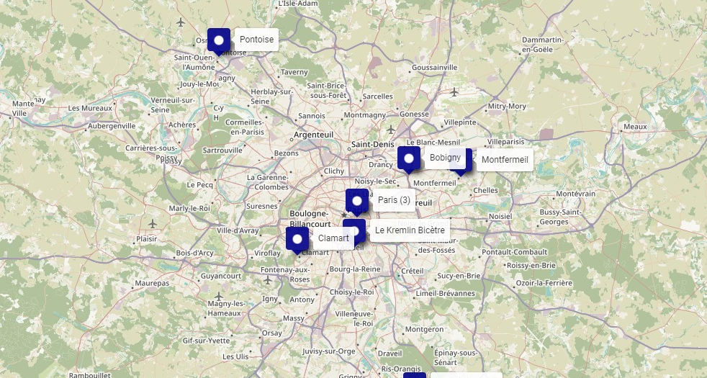
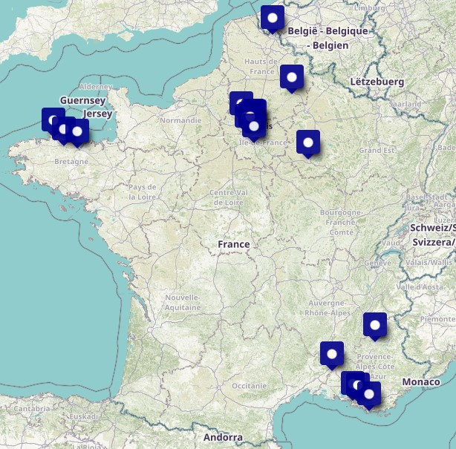
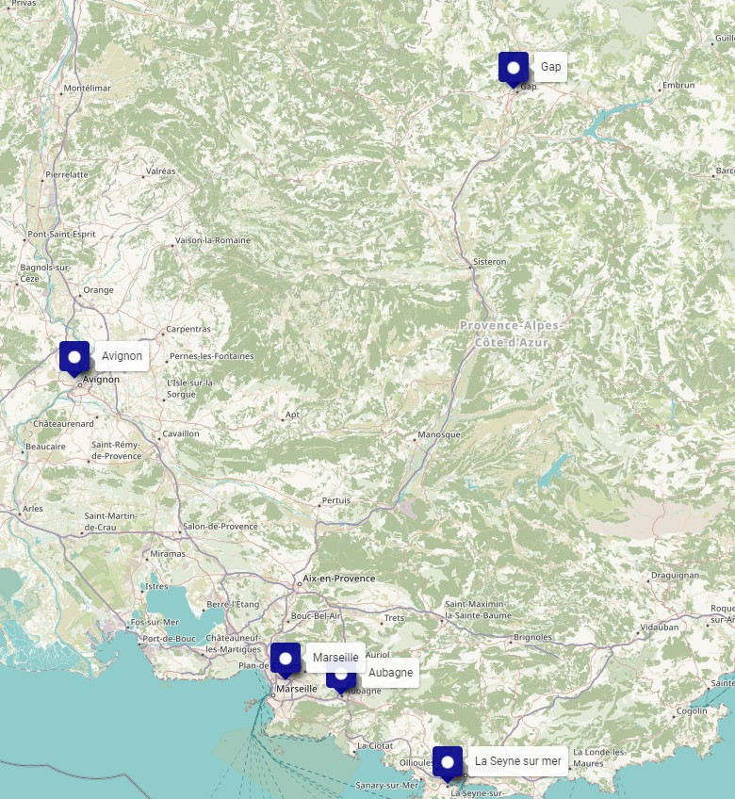
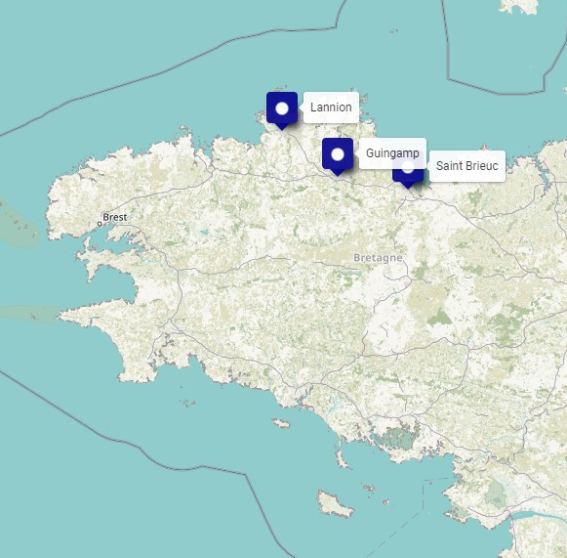

Slide 24
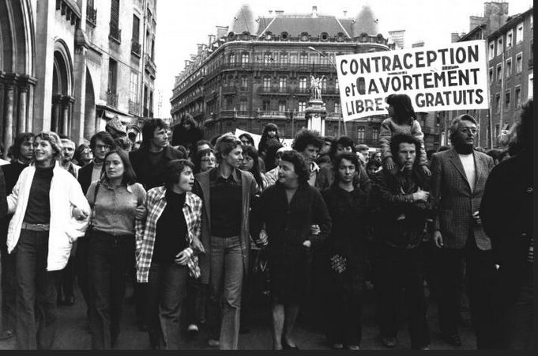
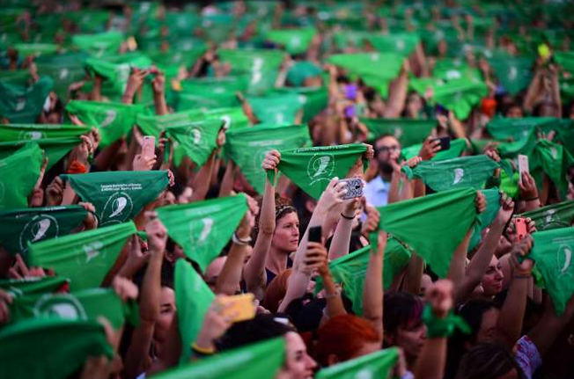
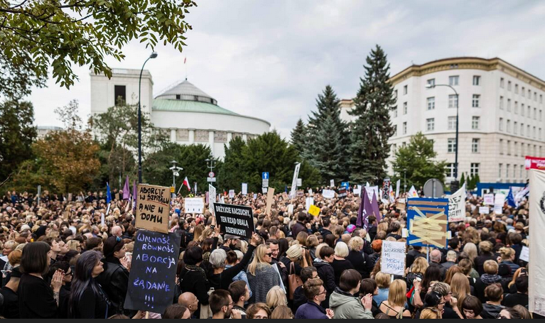
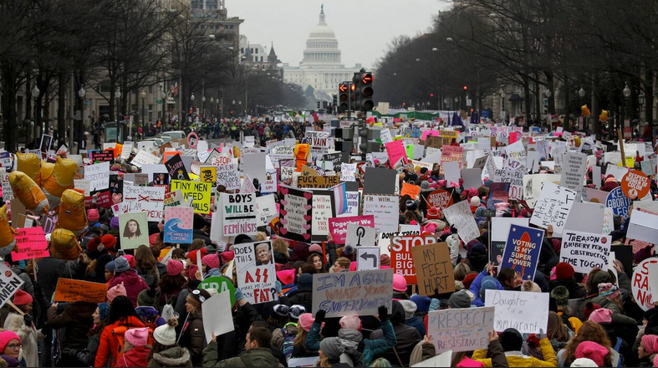
France avant 1975
Argentine
Pologne
Etats Unis
Notes:
Jamais d’évolution sans mouvnement populaire

